Slide 1
Hibakeresés Windowson
Operációs rendszerek (vimia219)
dr. Micskei Zoltán
http://mit.bme.hu/~micskeiz
Notes:
Utolsó módosítás: 2014. 02. 24.

Slide 2
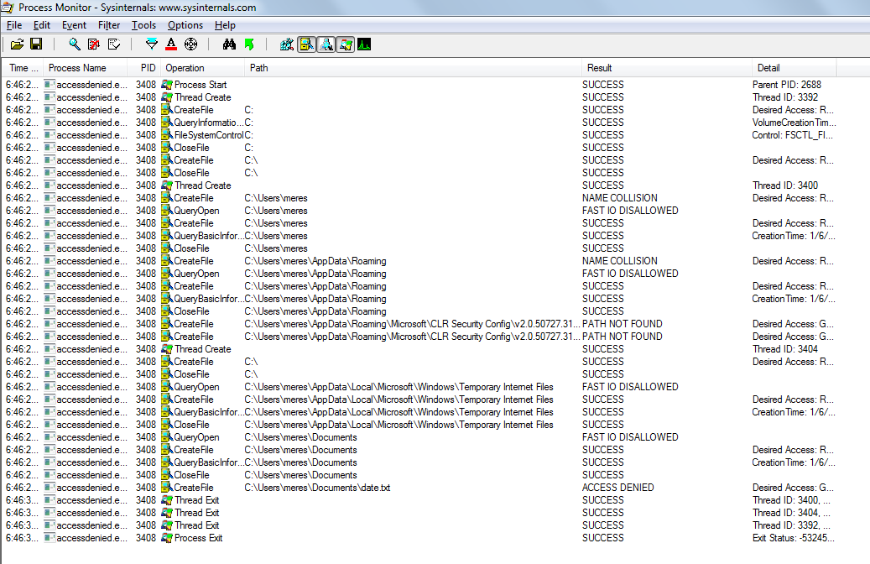
Hozzáférési hiba megtalálása
Process Monitor használata:
  Tools / Count occurrences: Result
  Tools / File Summary

Slide 3
Hiba esetén
Mi történt pontosan?
  Ki okozta? Mikor? Miért?
  Feljegyzések készítése (képernyőkép, lépések…)
  Tudjuk reprodukálni?
Információ begyűjtése
  Hibanaplók (alkalmazás sajátja, rendszer)
  Hibakereső eszközök (sysinternals, support tools…)
Próbáljuk megérteni, mi történik

Slide 4
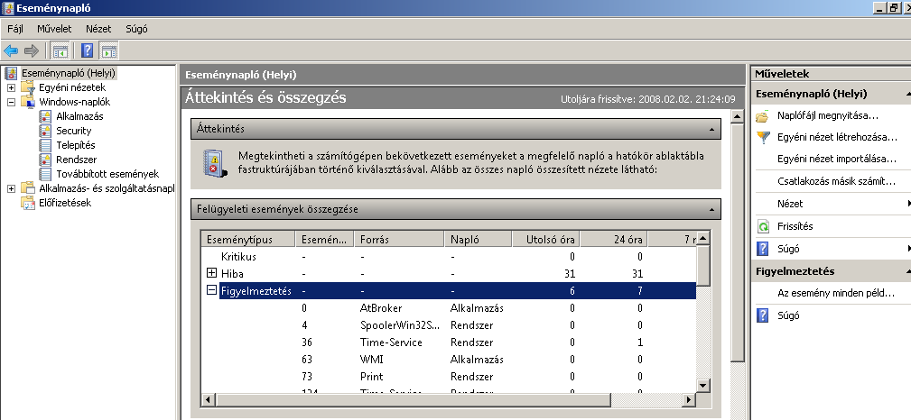
Információ gyűjtés: Eseménynapló
Notes:
Az Eseménynapló a Windows platform központi naplózó komponense, amibe mind az operációs rendszer, mind a külső alkalmazások írhatnak.
Jól kereshető és szűrhető, sok féle programozási nyelvből elérhető (C++, .NET nyelvek, szkriptek…)
Hibakeresési, diagnosztikai feladatok esetén ez az egyik elsődleges információforrásunk.

Slide 5
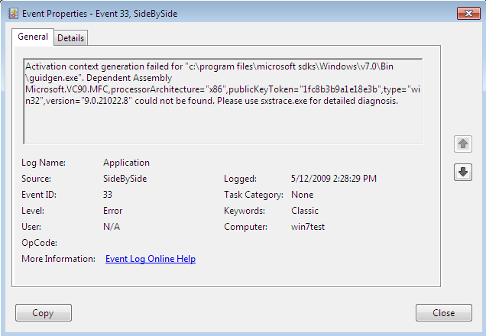
Esemény részletei
Notes:
Az esemény azonosítása a forrás és az esemény azonosítója alapján történhet.
Egy adott eseményazonosító – eseményforrás pár egy bizonyos eseményt azonosít, de ennek a szövegében lehetne változó részek (pl. a fenti példában az elérési út mindig az adott szituációnak megfelelően generálódik).

Slide 6
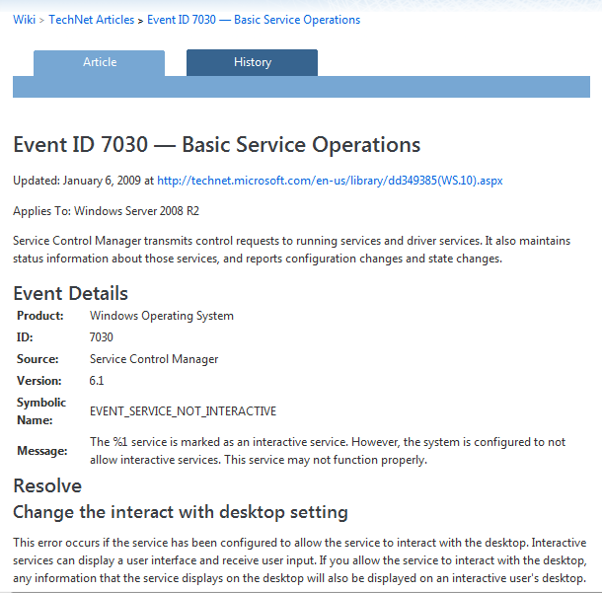
Eventlog Online help
Keresés a forrás + azonosító párosra
Gyakori hibák esetén megoldás is:
Notes:
Forrás: http://social.technet.microsoft.com/wiki/contents/articles/event-id-7030-basic-service-operations.aspx

Slide 7
Információ gyűjtés folytatása
További naplófájlok:
  C:\Windows\System32\LogFiles
  Alkalmazás-specifikus könyvtárak
Keresés hibakód alapján
  http://support.microsoft.com (KB cikkek)
  http://www.eventid.net/

Slide 8
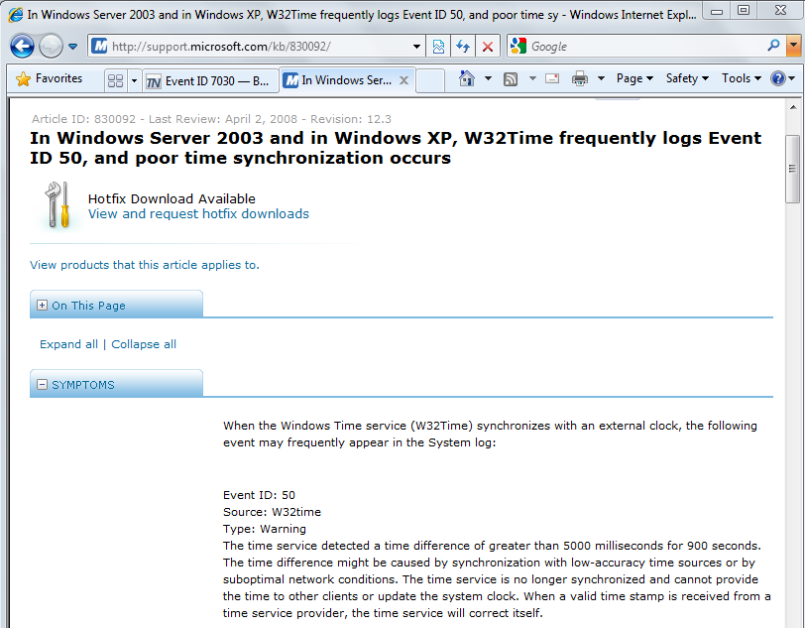
MS Knowledge Base cikkek
Hibajelenség
Megoldások:
  Hotfix
  Workaround
  Ismert hiba
  …

Slide 9
Hibakeresés eszközei
Ha a hibajelzésből/naplóból nem egyértelmű, hogy mi a gond:
Mi fut pontosan, mit használ?
  Process Explorer
Mit csinál pontosan?
  Process Monitor
Mit kommunikál a hálózaton?
  Protokoll analizátor, pl. Wireshark
Mennyi erőforrást használ?
  Performance Monitor, Resource Monitor

Slide 10
Hibakeresés eszközei (2)
Előbbiek passzív eszközök
  Néha csak ezt lehet (pl. éles szerver)
Ha be is lehet avatkozni („intrusive”):
Memória dump elmentése
  Pl. sysinternals procdump
Debugger csatlakoztatása
  Pl. WinDbg

Slide 11
Esettanulmány 1
IISEXPRESS: „The data is invalid”
Notes:
A következőkben néhány megtörtént eseten keresztül szemléltetjük, hogy a korábban felsorolt hibakereső eszközökkel, némi OS-ismerettel, valamint kitartással és szerencsével meg lehet találni elsőre rejtélyesnek tűnő hibák okát is.

Slide 12

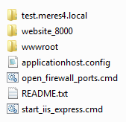
Környezet: IIS Express
IIS Express: web szerver fejlesztői változata
Mérés labor 4:
  Példa webszerver HTTP kérésekhez
  Windows 7 virtuális gépben
Félévkezdés előtt: minden megy a
  saját gépemen,
  végleges környezetben is

Slide 13
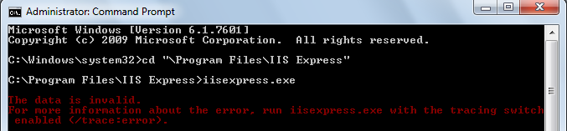
„Az előbb még ment minden…”
Utolsó utáni ellenőrzés:
  Virtuális gép állapotmentésének eldobása után
„The data is invalid.”
Notes:
C:\Program Files\IIS Express>iisexpress.exe
The data is invalid. For more information about the error, run iisexpress.exe with the tracing switch enabled (/trace:error).

Slide 14
Hiba részletei
/trace:error kapcsoló esetén is ugyanez
Láthatóan konfigurációs hiba
  Még a trace beállításokat sem tudja feldolgozni
  Próbáljuk a beépített fájllal
  C:\Program Files\IIS Express>iisexpress.exe /config:"c:\Program Files\IIS Express\config\templates\PersonalWebServer\applicationhost.config" /trace:error
  Eredmény ugyanez, semmi részlet

Slide 15

Hiba részletei (2)
Kimerítő keresés az indítási módok között
  iisexpress.exe-nek nem maradt több kapcsolója
appcmd.exe: parancssori felület
Végre van egy hibakódunk!
  gg: 8007000d → főleg Windows Update hibák
  gg: 8007000d iis → web.config hiba, nem telepített modulok | nálunk ez nem lehet, hisz ez a config eddig ment

Slide 16
IIS újratelepítés (cheat:)
Quick & dirty megoldás: IIS újratelepítés
  Így működik ugyanazon a VM-en, ugyanaz a webhely
Közvetlen probléma megoldva,
  de nem tudjuk mi volt a gond…
  jó lenne tudni :-)
Hasonlítsuk össze a jó és a rossz állapotot!

Slide 17
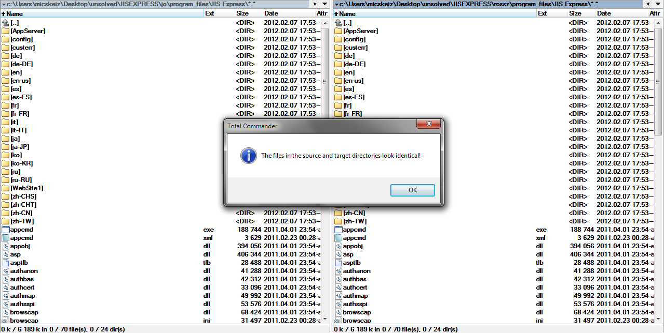
Fájlok összehasonlítása
Fájlok megegyeznek:
  C:\program files\iis express; Documents\IISExpress; C:\inetpub; .NET FW\config

Slide 18
Registry összehasonlítása
HKEY_LOCAL_MACHINE\Software alatt megegyezik
IIS szövegre keresve látszólag megegyezik a jó és a rossz VM registry tartalma
→ Nézzük akkor mit csinál az iisexpress.exe

Slide 19
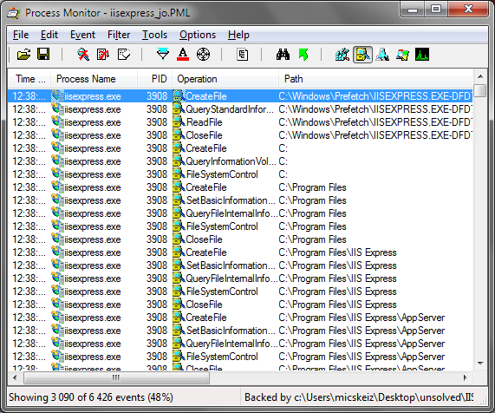
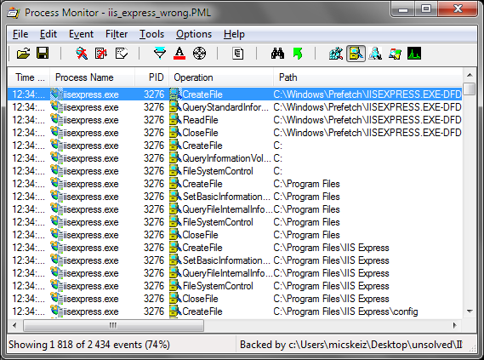
Futások összehasonlítása
Fájl, registry kérések elkapása (Process Monitor)
Események: 3090 (jó) vs. 1818 (rossz)
Nehéz meglátni a különbséget

Slide 20
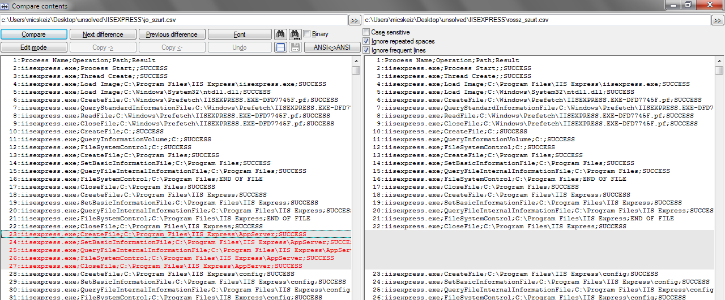
Futások összehasonlítása (2)
Futás exportálása CSV-be
Operation, Path, Result mezők megtartása
59 helyen különbözik, látszólag ugyanolyan visszatérési érték után tér el

Slide 21
Kifogytunk az ötletekből…
Vissza az elejére
  Hátha ki lehet listázni a konfigurációt
  Nézzük meg az appcmd.exe-t még egyszer
C:\Program Files\IIS Express>appcmd.exe list module
ERROR ( message:Configuration error MODULE
Filename: C:\Program Files\IIS Express\config\schema\FX_schema.xml
Line Number: 0
Description: Configuration file is not well-formed XML. )

Slide 22
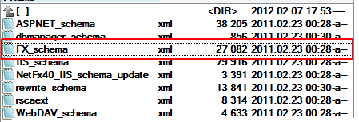
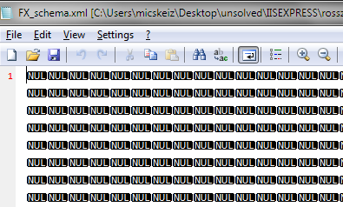
Nyertünk: FX_schema.xml
Mi van az FX_schema.xml-ben?
A fájl látszólag megvan, de csupa NUL a tartalma
(Snapshot eldobása közben sérült meg?)

Slide 23
Esettanulmány 2
SQL Server Upgrade hiba

Slide 24
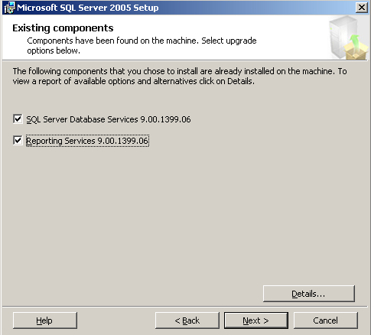
SQL Server upgrade
D:\>setup.exe SKUUPGRADE=1
Notes:
Leírás: SKUUPGRADE of Reporting Services fails with could not write rssrvpolicy.config, http://social.technet.microsoft.com/Forums/en/sqlsetupandupgrade/thread/c75f35c7-f00d-45df-bdba-464ca5bd011a
Vagy magyarul: SCE 2007 vs. SQL 2005 Express
http://micskeiz.wordpress.com/2007/08/27/sce-2007-vs-sql-2005-express/

Slide 25
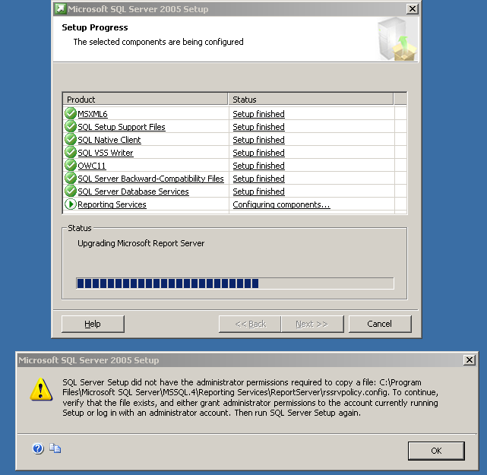
Hiba a telepítés során
C:\Program Files\Microsoft SQL Server\MSSQL.4 \Reporting Services\ReportServer\rssrvpolicy.config

Slide 26
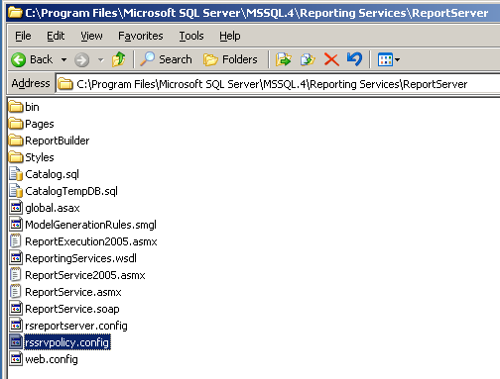
A fájl pedig létezik…

Slide 27
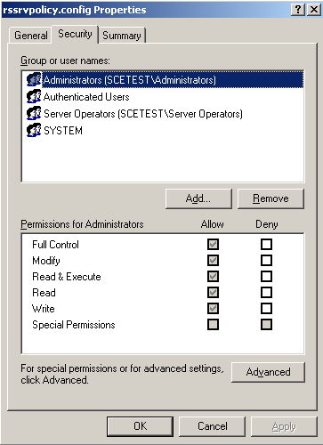
És van hozzá jogosultságunk is… ??
A Rendszergazda felhasználó nevében ment a telepítő
De a hibaüzenet szerint jogosultsági gond lehet

Slide 28
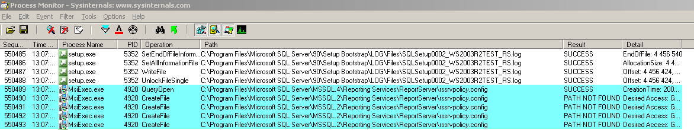
Process Monitor
Pár százezer esemény közül kikeressük a relevánsakat:
Ki látja mi a hiba?☺
Notes:
Nem az a gondja, hogy MSSQL.4-ben lévő cél fájlt nem tudja írni, hanem az MSSQL.2-ben lévő forrásfájlt nem találja (persze, mert nem is abban a könyvtárban kéne keresnie!)

Slide 29
Tanulság
Aljas hiba volt, mert megtévesztő az eredeti hibaüzenet…
Ne higgyünk a hibaüzeneteknek☺
Vannak eszközök, amivel meg lehet nézni, hogy mi történik a háttérben!

Slide 30
Esettanulmány 3
NAME NOT FOUND

Slide 31
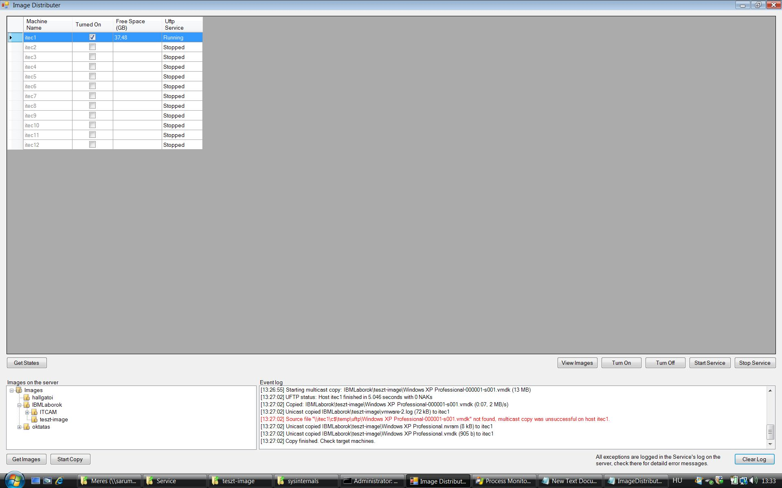
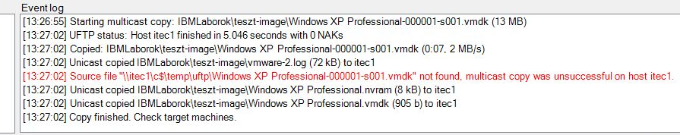
„File not found” hiba
Notes:
Részletes leírás: http://micskeiz.wordpress.com/2009/09/24/name-not-found-%E2%80%93-egy-furcsa-fajl-hozzaferesi-hiba/

Slide 32
Az alkalmazás működése
Cél: adott könyvtár szétmásolása sok kliensre
  Tipikusan virtuális gépek (5-10 GB)
Nagyobb fájlokat multicast copy másolja (UFTP) egy ideiglenes könyvtárba
Végén SMB megosztáson keresztül áthelyezi a végleges helyére

Slide 33
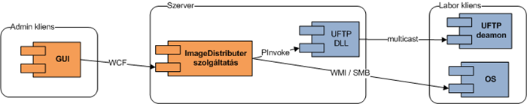
Az alkalmazás

Slide 34
Alkalmazás saját naplója
----------------------------------------
2009.09.22. 11:21:14:
Category: Info, RecursiveCopyFolders, CopyImage
Title: Info
Message: Unicast copied IBMLaborok\teszt-image\vmware-2.log (72 kB) to itec1
Severity: Information
----------------------------------------
2009.09.22. 11:21:14:
Category: Info, RecursiveCopyFolders, CopyImage
Title: Info
Message: Source file "\\itec1\c$\temp\uftp\Windows XP Professional-000001-s001.vmdk" not found, multicast copy was unsuccessful on host itec1.
Severity: Information
----------------------------------------
2009.09.22. 11:21:14:
Category: RecursiveCopyFolders, CopyImage
Title: TracerExit
Message: End Trace: Activity '814d6f3a-4604-475f-8ab3-7ff6154b386b' in method 'ImageDistributer.Service.ImageDistributerService.RecursiveCopyFolders' at 17877593865 ticks (elapsed time: 6,018 seconds)
Severity: Stop
----------------------------------------
A saját részletes naplóban is csak ugyanaz a hiba volt

Slide 35
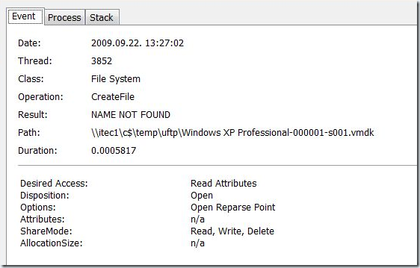
A fájl hozzáférés Process Monitorban
A fájlt Explorerben megnézve pedig ott van, akkor miért ez az eredmény?

Slide 36
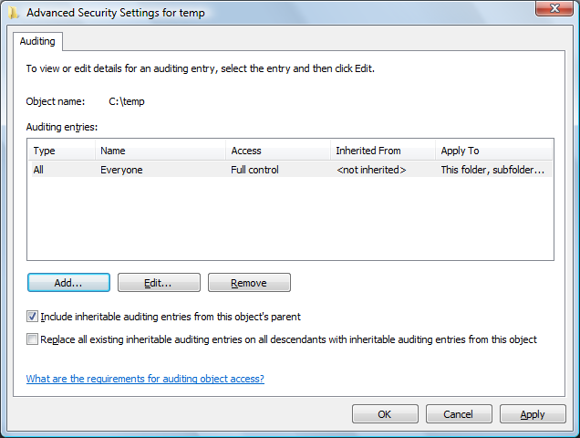
NTFS szintű naplózás beállítása (SACL)
Bárki, bármit csinál az adott könyvtárban

Slide 37
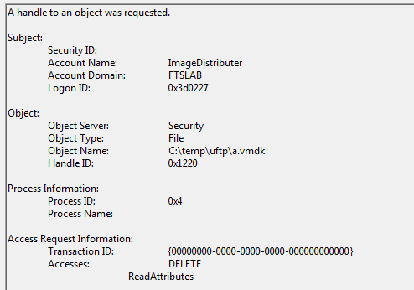
Bejegyzés a biztonsági naplóban
Melyik folyamat
Milyen típusú hozzáférés

Slide 38
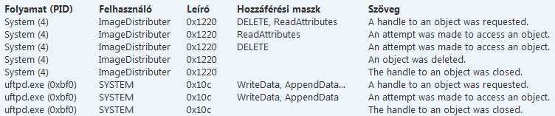
Fájl hozzáférések sorrendje
Megoldás:
Az uftd.exe még írni akarta és fogta a fájlt az ImageDistributer hozzáférése előtt

Slide 39
Tanulság
Tudni kell, hogy intézi az OS az I/O kéréseket
Ismerni kell az OS részletes naplózási lehetőségeit

Slide 40
Ha nagy baj van

Slide 41
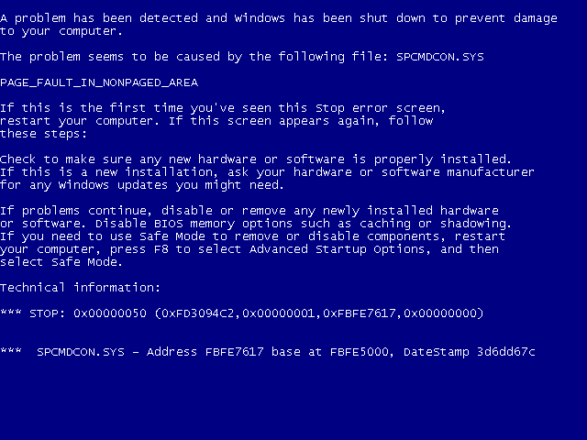
Ha nagy baj van
Notes:
Ez a klasszikus BSOD képernyő

Slide 42

Notes:
Ez a Windows 8-ban bevezetett új BSOD képernyő

Slide 43
Blue Screen of Death (BSOD)
Becsületes neve: STOP error, bug check
  Azonosítás: STOP error code
Ha nem lát már más kiutat a rendszer
  Nagyobb baj elkerülése
Nem rossz dolog, ne a hírnököt gyűlöljük☺
KeBugCheckEx függvény (Bugcheck.h)
Notes:
Bug Check Codes, http://msdn.microsoft.com/en-us/library/hh994433.aspx

Slide 44
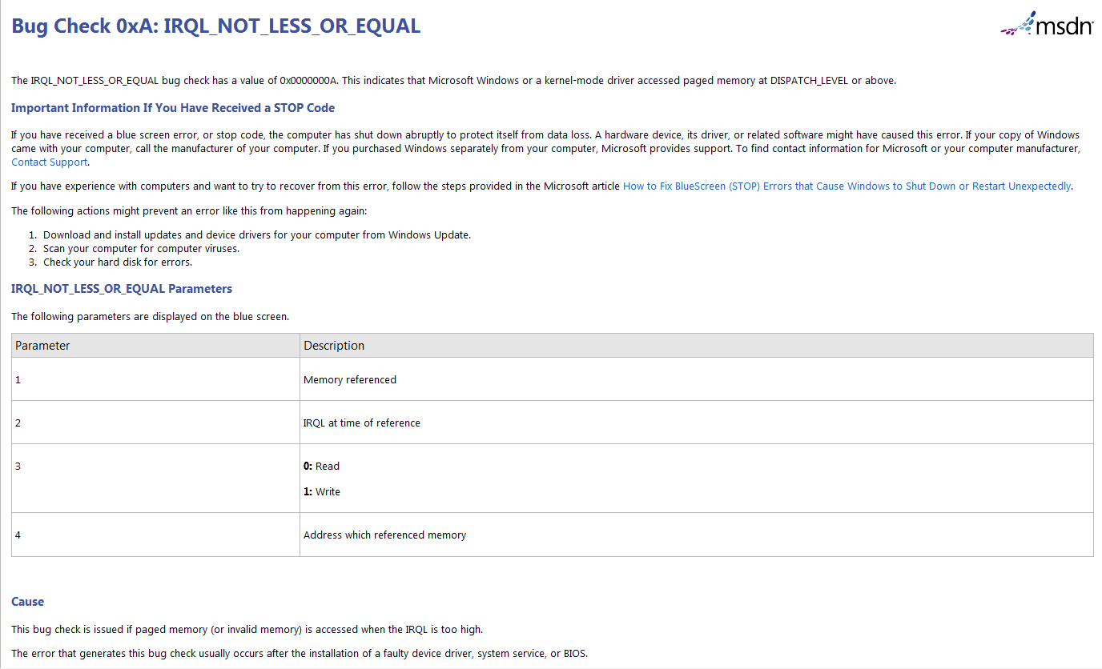
Példa bug check (MSDN)
Kód
Név
Paraméterek listája (segít a hibát értelmezni)
Javasolt megoldások
Notes:
Forrás: http://msdn.microsoft.com/en-us/library/ff560129(v=VS.85).aspx

Slide 45
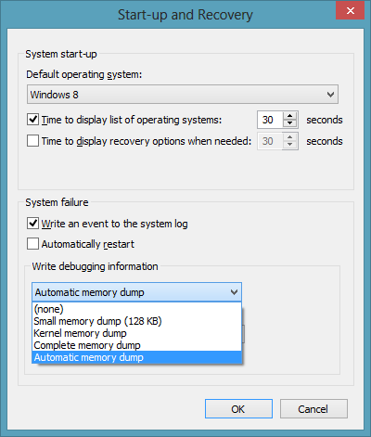
Crash dump
Memória részlet és CPU állapot elmentése
Lapozófájlba írja ki ideiglenesen
Fajtái:
  Small memory dump
  Kernel memory dump
  Complete memory dump
  Automatic memory dump
Notes:
MSDN. Crash Dump Files, http://msdn.microsoft.com/en-us/library/ff539316.aspx
Ask the Core Team. „Windows 8 and Windows Server 2012: Automatic Memory Dump”,
http://blogs.technet.com/b/askcore/archive/2012/09/12/windows-8-and-windows-server-2012-automatic-memory-dump.aspx

Slide 46
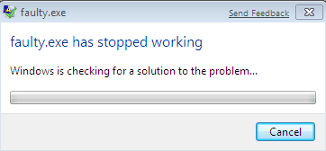
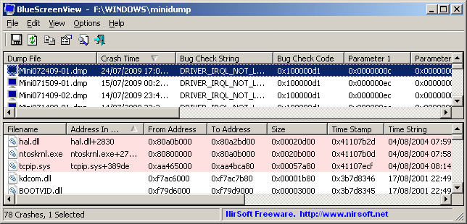
Crash dump elemzése
Microsoft Error Reporting
  MS szerverének elküldi
  Elemzés, összehasonlítás
  Visszajelzés, esetleg megoldás
NirSoft (Nir Sofer): BlueScreenView
  http://www.nirsoft.net
  Meghajtók, hibakódok

Slide 47
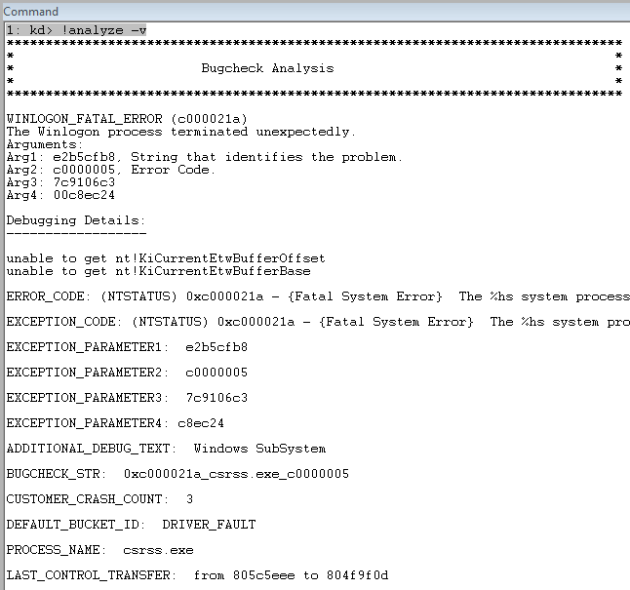
Crash dump elemzése (haladó)
Saját magunk:
  WinDbg
  !analyze -v parancs
  Hibázó modul azonosítása
Notes:
How to read the small memory dump files that Windows creates for debugging,
http://support.microsoft.com/kb/315263/en-us

Slide 48
Blue Screen of Death (BSOD)
Hibajelentés küldése (Error reporting)
Memory dump készítése
Minidump elemzése WinDgb-ben

Slide 49
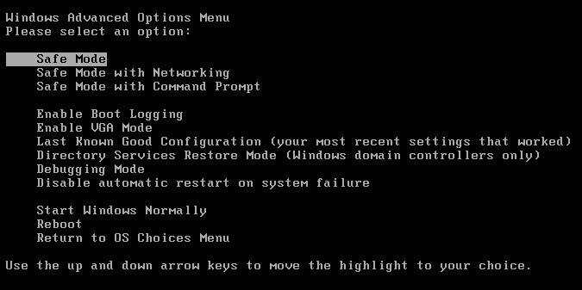
Speciális módú indítás (pre Windows 8)
F8 a Windows logó előtt
Notes:
A description of the Safe Mode Boot options in Windows XP
http://support.microsoft.com/default.aspx?scid=kb;en-us;315222

Slide 50
Speciális módú indítási opciók
Safe mode (Csökkentett mód)
  csak a beépített meghajtók indulnak el
  csak a legszükségesebb szolgáltatások
Safe mode with Networking
  hálózat is van
Last Known Good Configuration

Slide 51
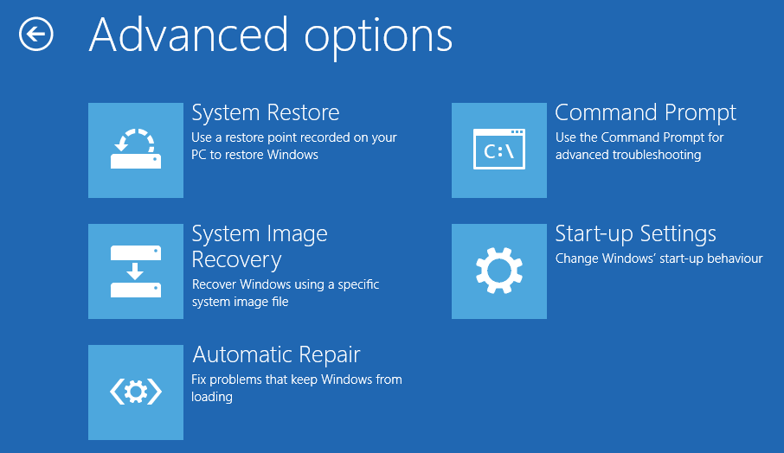
Speciális módú indítás (post Windows 8)
Áttervezték a felületet és az indítás menetét
(Túl gyorsan indulnak a modern gépek:)
Notes:
Bővebben lásd:
Building Windows 8 blog, Reengineering the Windows boot experience, URL: http://blogs.msdn.com/b/b8/archive/2011/09/20/reengineering-the-windows-boot-experience.aspx
Bővebben lásd: Building Windows 8 blog, Designing for PCs that boot faster than ever before, URL: http://blogs.msdn.com/b/b8/archive/2012/05/22/designing-for-pcs-that-boot-faster-than-ever-before.aspx

Slide 52
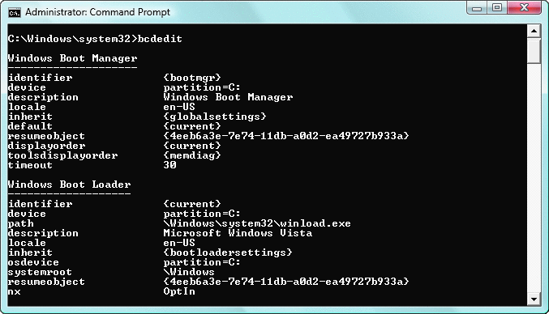
Boot Configuration Database
GUI eszköz: msconfig.exe
DEMO
Notes:
-----------
Forrás: Mark Russinovich: Inside the Windows Vista kernel: Part 2, Technet Magazine
„Windows Vista has enhanced several aspects of startup and shutdown. Startup has improved with the introduction of the Boot Configuration Database (BCD) for storing system and OS startup configuration, a new flow and organization of system startup processes, new logon architecture, and support for delayed-autostart services. Windows Vista shutdown changes include pre-shutdown notification for Windows services, Windows services shutdown ordering, and a significant change to the way the OS manages power state transitions.
One of the most visible changes to the startup process is the absence of Boot.ini from the root of the system volume. That's because the boot configuration, which on previous versions of Windows was stored in the Boot.ini text file, is now stored in the BCD. One of the reasons Windows Vista uses the BCD is that it unifies the two current boot architectures supported by Windows: Master Boot Record (MBR) and Extensible Firmware Interface (EFI). MBR is generally used by x86 and x64 desktop systems, while EFI is used by Itanium-based systems (though desktop PCs are likely to ship with EFI support in the near future). The BCD abstracts the firmware and has other advantages over Boot.ini, like its support for Unicode strings and alternate pre-boot executables.
The BCD is actually stored on disk in a registry hive that loads into the Windows registry for access via registry APIs. On PCs, Windows stores it in \Boot\Bcd on the system volume. On EFI systems, it's on the EFI system partition. When the hive is loaded, it appears under HKLM\Bcd00000000, but its internal format is undocumented so editing it requires the use of a tool like %SystemRoot%\System32\Bcdedit.exe. Interfaces for manipulating the BCD are also made available for scripts and custom editors through Windows Management Instrumentation (WMI) and you can use the Windows System Configuration Utility (%SystemRoot%\System32\Msconfig.exe) to edit or add basic parameters, like kernel debugging options.
The BCD divides platform-wide boot settings, like the default OS selection and the boot menu timeout, from OS-specific settings such as OS boot options and the path to the OS boot loader. For example, Figure 3 shows that when you run Bcdedit with no command-line options, it displays platform settings in the Windows Boot Manager section at the top of the output, followed by OS-specific settings in the Windows Boot Loader section.
When you boot a Windows Vista installation, this new scheme divides the tasks that were handled by the operating system loader (Ntldr) on previous versions of Windows into two different executables: \BootMgr and %SystemRoot%\System32\Winload.exe. Bootmgr reads the BCD and displays the OS boot menu, while Winload.exe handles operating-system loading. If you're performing a clean boot, Winload.exe loads boot-start device drivers and core operating system files, including Ntoskrnl.exe, and transfers control to the operating system; if the system is resuming from hibernation, then it executes %SystemRoot%\System32\Winresume.exe to load the hibernation data into memory and resume the OS.
Bootmgr also includes support for additional pre-boot executables. Windows Vista comes with the Windows Memory Diagnostic (\Boot\Memtest.exe) pre-configured as an option for checking the health of RAM, but third parties can add their own pre-boot executables as options that will display in Bootmgr's boot menu.”

Slide 53
Esettanulmány 4
csrss BSOD

Slide 54
Esettanulmány: csrss BSOD
Megtörtént eseményeken alapul
Hibajelenség:
  Laborgép folyamatosan újraindul
  Néha a bejelentkezésig még eljut
Notes:
Részletes leírás: 0xC000021A: csrss kék halál a laborban,
http://micskeiz.wordpress.com/2009/05/21/0xc000021a-csrss-kek-halal-a-laborban/

Slide 55
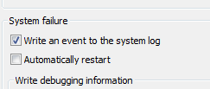
Első lépések
Automatikus újraindítás kikapcsolása
STOP hibakód így kiderül:
  C000021A, {e2a5ee98, c0000005, 7c9106c3, 69ec24}
  MSDN dokumentáció: Bug Checks
    0xC000021A: STATUS_SYSTEM_PROCESS_TERMINATED

Slide 56
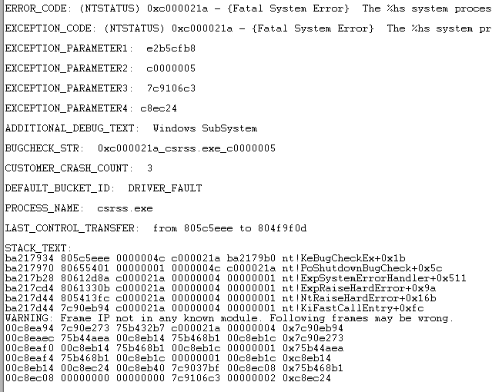
Crash dump megnézése
Minidump készült automatikusan
  C:\Windows\Minidump
csrss.exe halt meg
Nem látjuk, hogy mi vezetett a hibához. Miért?
Notes:
Mert ez minidump, csak a kernel legfontosabb adatstruktúrái vannak benne. De nincs benne felhasználói módú memóriaterület, így a felhasználói módú veremtartalom sem.

Slide 57
Complete memory dump kiválasztása
Az adott gépen nem lehetett teljes memória dumpot választani
???
Windows XP SP2, 32 bit, 4GB RAM
  KB274598 Complete memory dumps are not available on computers that have 2 or more gigabytes of RAM
Boot.ini: /MaxMem=2000 segítségével a
memória korlátozása

Slide 58
Complete memory dump analízise 1.
EXCEPTION_RECORD: 0069ec08 -- (.exr 0x69ec08)
ExceptionAddress: 7c9106c3 (ntdll!RtlAllocateHeap+0x000001da)
ExceptionCode: c0000005 (Access violation)
ExceptionFlags: 00000000
NumberParameters: 2
Parameter[0]: 00000001
Parameter[1]: 75e9193e
Attempt to write to address 75e9193e
Problémát okozó utasítás

Slide 59
Complete memory dump analízise 1.
STACK_TEXT:
b202f934 805c5eee 0000004c c000021a b202f9b0 nt!KeBugCheckEx+0x1b
b202f970 80655401 00000001 0000004c c000021a nt!PoShutdownBugCheck+0x5c
b202fb28 80612d8a c000021a 00000004 00000001 nt!ExpSystemErrorHandler+0x511
b202fcd4 8061330b c000021a 00000004 00000001 nt!ExpRaiseHardError+0x9a
b202fd44 805413fc c000021a 00000004 00000001 nt!NtRaiseHardError+0x16b
b202fd44 7c90eb94 c000021a 00000004 00000001 nt!KiFastCallEntry+0xfc
0069ea94 7c90e273 75b432b7 c000021a 00000004 ntdll!KiFastSystemCallRet
0069ea98 75b432b7 c000021a 00000004 00000001 ntdll!NtRaiseHardError+0xc
0069eaec 75b44aea 0069eb14 75b468b1 0069eb1c CSRSRV!CsrUnhandledExceptionFilter+0xb3
0069eaf4 75b468b1 0069eb1c 00000001 0069eb1c CSRSRV!CsrApiRequestThread+0x4d4
0069eb1c 7c9037bf 0069ec08 0069ffe4 0069ec24 CSRSRV!_except_handler3+0x61
0069eb40 7c90378b 0069ec08 0069ffe4 0069ec24 ntdll!ExecuteHandler2+0x26
0069ebf0 7c90eafa 00000000 0069ec24 0069ec08 ntdll!ExecuteHandler+0x24
0069ebf0 7c9106c3 00000000 0069ec24 0069ec08 ntdll!KiUserExceptionDispatcher+0xe
0069f110 75ea2137 00160000 00000000 0000009c ntdll!RtlAllocateHeap+0x1da
0069f158 75e92f21 75e92f38 0000005b 75e9c578 sxs!CSxsPointerBase<CXMLNamespaceManager::CNamespacePrefix,CSxsPointer<CXMLNamespaceManager::CNamespacePrefix,CXMLNamespaceManager::CNamespacePrefix::ms_szTypeName> >::HrAllocateBase+0x59
0069f3dc 75e938d2 00188e10 00000000 00000005 sxs!CXMLNamespaceManager::OnCreateNode+0x12e
0069f440 75e9435f 00176fd8 00188e10 00000000 sxs!CNodeFactory::CreateNode+0xa3
0069f4c8 75e98baa 00188e10 00000005 001884e8 sxs!XMLParser::Run+0x2fc
0069f834 75e99a0f 001884e8 0016af78 001884e8 sxs!SxspIncorporateAssembly+0x8b8
0069f880 75e998cd 001884e8 00000000 0069fde0 sxs!SxspCloseManifestGraph+0x98
0069fd1c 75b5a5ed 0069fd7c 0069fe38 0069ff94 sxs!SxsGenerateActivationContext+0x54c
0069fdbc 75b5a90d 0000005e 000006e8 0169fde0 basesrv!BaseSrvSxsCreateActivationContextFromStruct+0x194
0069fe80 75b54e96 00000110 000006e8 0069feec basesrv!BaseSrvSxsCreateProcess+0x160
0069fed0 75b44a47 000006e8 0069ffd8 00000005 basesrv!BaseSrvCreateProcess+0xeb
0069fff4 00000000 00000000 00000000 00000000 CSRSRV!CsrApiRequestThread+0x431
-,-’-@
Ez akar hibás memóriát foglalni
Ki az az sxs modul?

Slide 60
SxS – Side by Side assemblies
Rendszer DLL-ekből különböző verziók tárolása
  About Isolated Applications and Side-by-side Assemblies
Activation Context Creation flow
  CreateProcess/CreateActCtx is called.
  CreateProcess/CreateActCtx sends the message to CSRSS
  CSRSS receives the message, creates the activation context
  Once the activation context is created, CSRSS returns
  CreateProcess/CreateActCtx proceeds.
  The getaway from the flow above is: most work is done in CSRSS.exe.
Notes:
MSDN. „About Isolated Applications and Side-by-side Assemblies”, URL: http://msdn.microsoft.com/en-us/library/aa374029%28v=vs.85%29.aspx
Junfeng Zhang's Windows Programming Notes. „Activation Context Creation flow”, 12 Jun 2007. URL: http://blogs.msdn.com/b/junfeng/archive/2007/06/12/activation-context-creation-flow.aspx

Slide 61
Nyomon vagyunk
Nem okozhat az SxS újraindulást?
support.microsoft.com oldalon keresés:
The computer may restart when you add a manifest that has the Windows Vista extension to an .exe file or to a .dll file in Windows XP Service Pack 2 (SP2) (KB 921337)
  sxs.dll verzió a gépeken: 5.1.2600.2180 (SP2-es)

Slide 62
Megoldás
KB 921337 hotfix telepítése csökkentett módban
  Ez frissíti az sxs.dll-t
Újraindítás…
Reménykedés…
Nincs BSOD…
Örülünk☺

Slide 63
Összefoglalás
Mi kell hozzá:
  Operációs rendszer ismerete
  Debugger
  Google, KB cikkek, dokumentáció
  Kitartás & gyakorlás
Virtuális labor: Windows hibakeresés
Meg lehet oldani az összetett hibákat is

Slide 64
További esettanulmányok
Mark Russinovich: Case of the Unexplained Presentations, webcasts
http://technet.microsoft.com/en-us/sysinternals/bb963887.aspx
Notes:
http://technet.microsoft.com/en-us/sysinternals/bb963887.aspx

